Slide 1
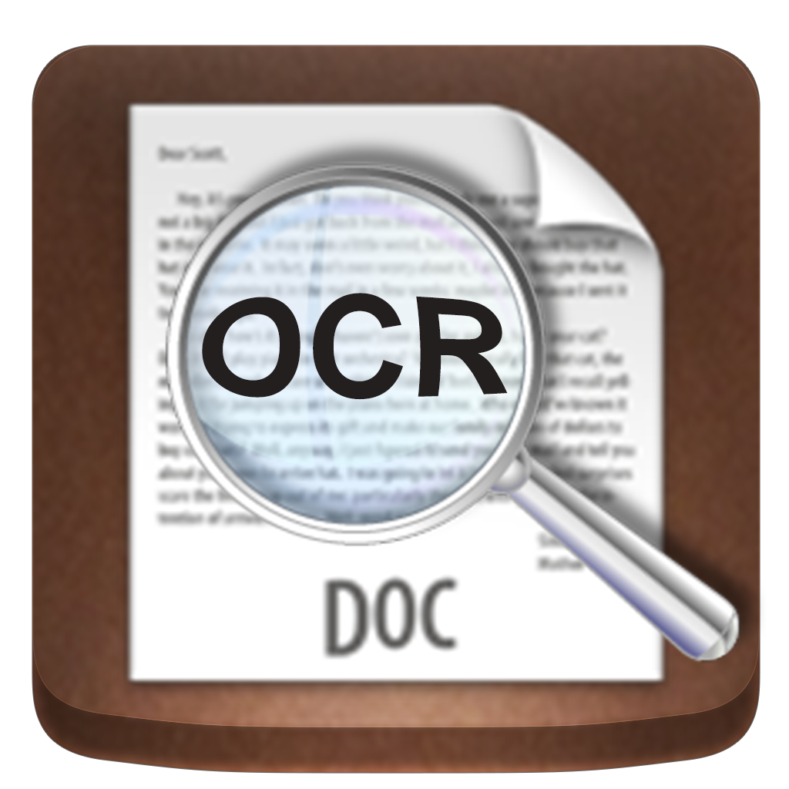
Reconhecimento ótico de caracteres
Optical Character Recognition (OCR)
Evandro Luis Copercini
Processamento digital de sinais 2

Slide 2
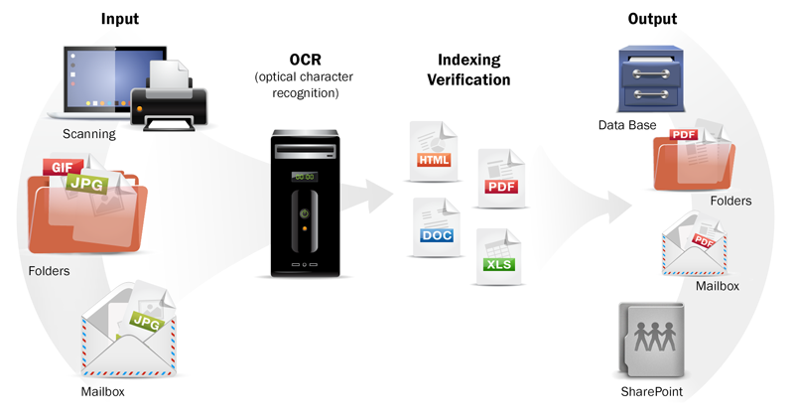
Introdução-Processo
Fonte da imagem: wisetrend.com

Slide 3
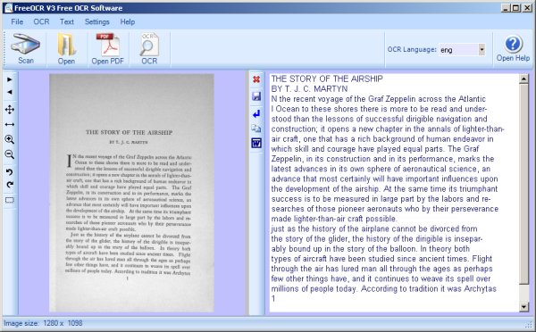
Exemplo e justificativa

Slide 4
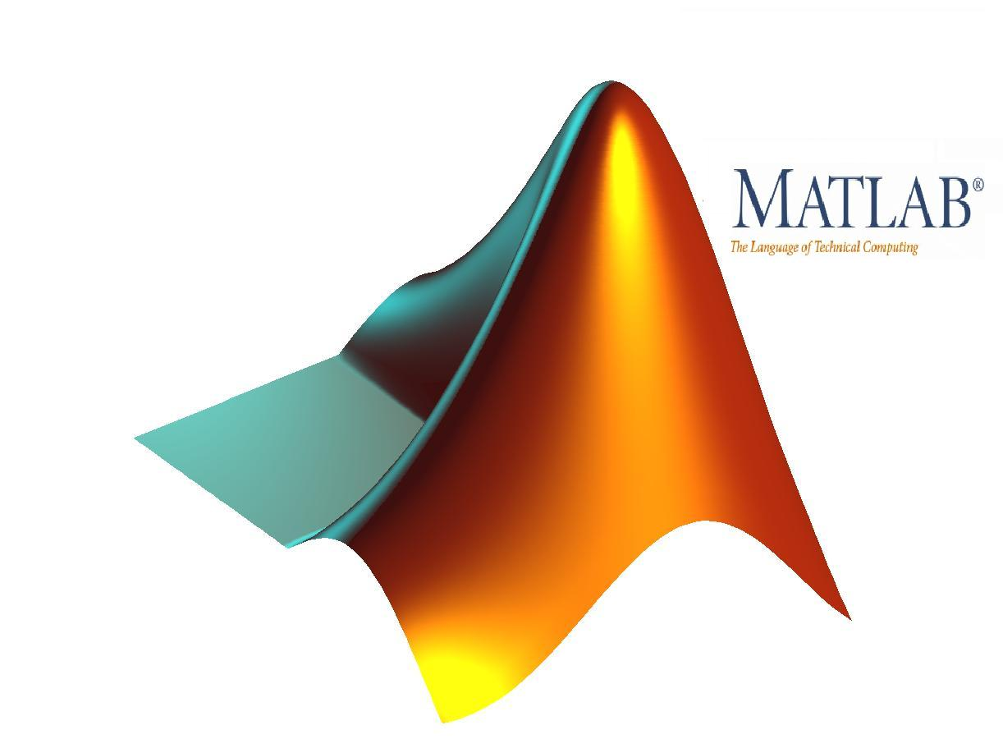
Objetivo
Desenvolver um algoritmo simples de conversão de imagens em texto
utilizando Octave ou Matlab.

Slide 5
Pré-processamento
Imagem original
Escala de cinza
Binária invertida

Slide 6
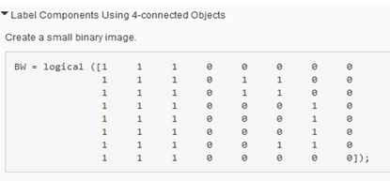
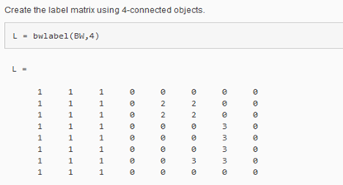
Separação de caracteres da imagem

Slide 7
Imagens pré-amostradas (templates)

Slide 8
Imagens em forma de matriz

Slide 9
Comparação de matrizes

Slide 10
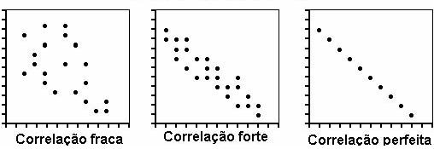
Correlação
É feita uma análise de correlação entre o caractere da imagem com todos
os do banco de dados e feita a decisão baseada na maior correlação.

Slide 11
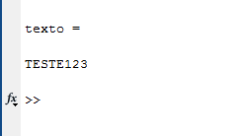
Resultado
Texto editável!
Que pode ser transferido para programas de edição de texto.

Slide 12
Referências Bibliográficas
NG, Adam Coates, Blake Carpenter, Carl Case, Sanjeev Satheesh, Bipin Suresh, Tao Wang, David J. Wu, Andrew Y. et al. Text Detection and Character Recognition in Scene Images with Unsupervised Feature Learning. . Disponível em: http://www.cs.stanford.edu/~acoates/papers/coatesetal_icdar_2011.pdf. Acesso em: 20/10/2015
HANSEN, Jesse. A Matlab Project in Optical Character Recognition (OCR). Disponível em: http://www.ele.uri.edu/~hansenj/projects/ele585/OCR/OCR.pdf. Acesso em: 15/11/2015
Schantz, Herbert F. (1982). The history of OCR, optical character recognition. [Manchester Center, Vt.]: Recognition Technologies Users Association.

